Slide 1
NTRU public key cryptosystem
https://youtu.be/0h01vgILqGk

Slide 2
Lattice review
NTRU
Key Generation
Encryption
Decryption

Slide 3

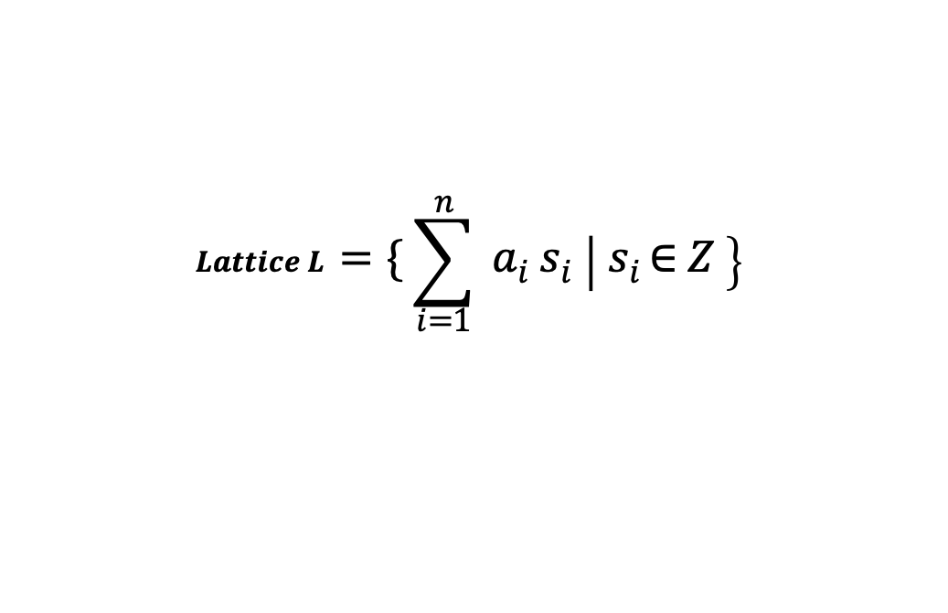




Lattice based cryptography review
$$Lattice L =\{ \sum_{i=1}^{n}{{ a}_{i}{ s}_{i} \left| s_{i }\text{∈} Z \right\} }$$
R^{n}에서 정수 계수(S_{i})를 갖는 모든 기저들(a_{i})의 선형 결합
→ a_{i} 로 vector space R^{n} 과 L 생성
:
$$∗Rn 의 basis : {{\{a}_{1},a_{2},…, a}_{i}\}$$
$${ a}_{2}$$
$${ a}_{1}$$
$$b_{}:lattice$$
$${= a}_{1}{ s}_{1}+{ a}_{2}{ s}_{2}+ …+{ a}_{n}{ s}_{n}$$
${ex) bk= a}_{1}+3a2$ $∙$ $∙$ $∙$
기저들(a_{i})의 선형결합으로 이루는 점들(b)의 집합

Slide 4
Lattice based cryptography review
격자 상의 계산의 어려움에 기반한 NP-hard 문제
SVP(shortest vector problem) : basis vector A가 주어질 때, 0이 아닌 벡터 중 가장 짧은 벡터는?
CVP(closest vector problem) : basis vector A가 주어질 때, target vector t와 가장 가까운 점 p는?
(t는 격자 위의 점일 필요 x)
lattice based public key cryptosystem
NTRU : SVP의 어려움에 기반
lattice reduction : 다른 기저를 갖는 격자 L이 주어질 때, 직교하는 벡터를 통해 축소 기저를 찾는 다항식 시간 알고리즘
LLL algorithm : 격자 기반 축소 알고리즘 → NTRU 공격
lattice reduction은 짧은 벡터를 생성하도록 설계되어 있어 SVP 해결에 도움이 됨
→ 이를 막기 위한 parameter 설정 필요

Slide 5
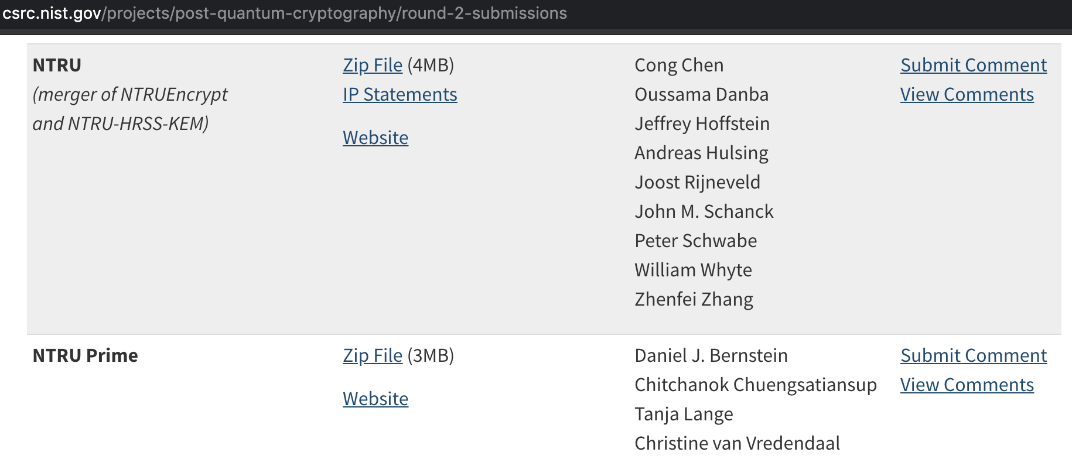
NIST round2 - NTRU

Slide 6
NTRU 변형
NTRU-HRSS-KEM
parameter 제한 : NTRUKEM743
NTRU Prime
N(소수), (Z / q) [x] / (x^{N} - x-1) 형식의 유한체 사용
NTRUSign
전자서명
키 분배, 영지식 증명 등

Slide 7
NTRU 효율적 구현에 대한 연구 진행..
Hoffstein과 Silverman은 보안성은 유지한 채 연산량을 줄이기 위해 특별한 형태의 다항식 사용 제안
Bailey 등은 NTRU가 리소스가 제한된 장치 상에서 효과적으로 구현될 수 있다는 것을 증명
Gaubatz, Kaps 및 Sunar는 3,000개 이하의 게이트만을 사용하는 NTRU의 하드웨어 구현을 제안
→ 센서 노드 상에서 공개 키 암호의 사용이 가능함을 증명
NTRU를 변형하여 IoT 디바이스에 적용 / AVX2를 사용하여 최적화한 결과도 있음
연산량 감소의 필요성 여전히 존재
가장 큰 비중을 차지하는 다항식 컨볼루션 연산에 대한 연산량 감소 필요

Slide 8
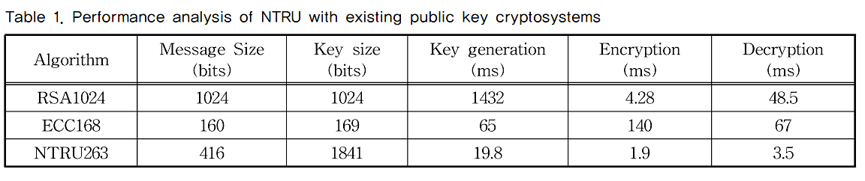
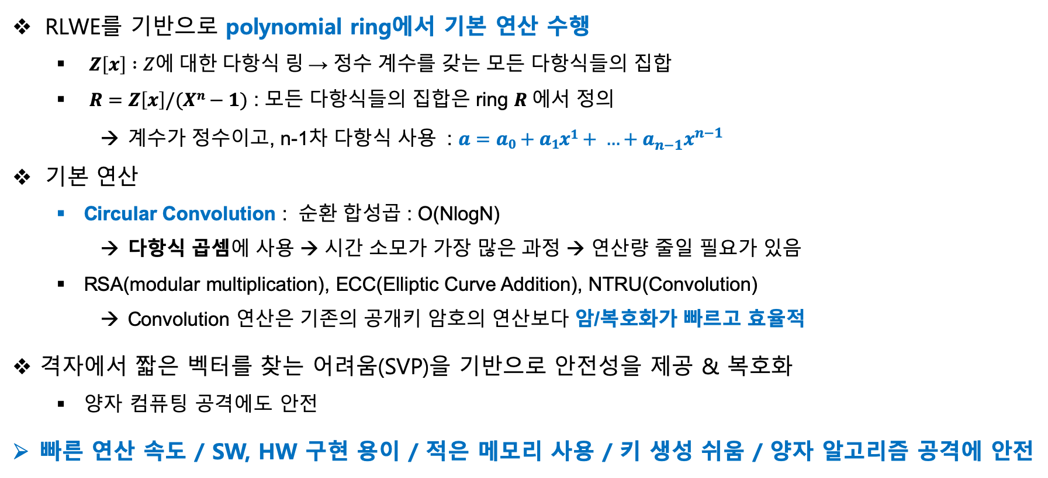
NTRU public key cryptosystem
RLWE를 기반으로 polynomial ring에서 기본 연산 수행
$Z\left[x\right] :Z에 대한 다항식 링$ → 정수 계수를 갖는 모든 다항식들의 집합
$R=Z\left[x\right]/(Xn−1)$ : 모든 다항식들의 집합은 ring $R$에서 정의
계수가 정수이고, n-1차 다항식 사용 : $a=a0+a1x1+ …+{a_{n−1}^{}x}^{n−1}$
기본 연산
Circular Convolution : 순환 합성곱 : O(NlogN)
다항식 곱셈에 사용 → 시간 소모가 가장 많은 과정 → 연산량 줄일 필요가 있음
RSA(modular multiplication), ECC(Elliptic Curve Addition), NTRU(Convolution)
Convolution 연산은 기존의 공개키 암호의 연산보다 암/복호화가 빠르고 효율적
격자에서 짧은 벡터를 찾는 어려움(SVP)을 기반으로 안전성을 제공 & 복호화
양자 컴퓨팅 공격에도 안전
빠른 연산 속도 / SW, HW 구현 용이 / 적은 메모리 사용 / 키 생성 쉬움 / 양자 알고리즘 공격에 안전
https://www.kci.go.kr/kciportal/ci/sereArticleSearch/artiPreView.kci?sereArticleSearchBean.artiId=ART002345480)

Slide 9
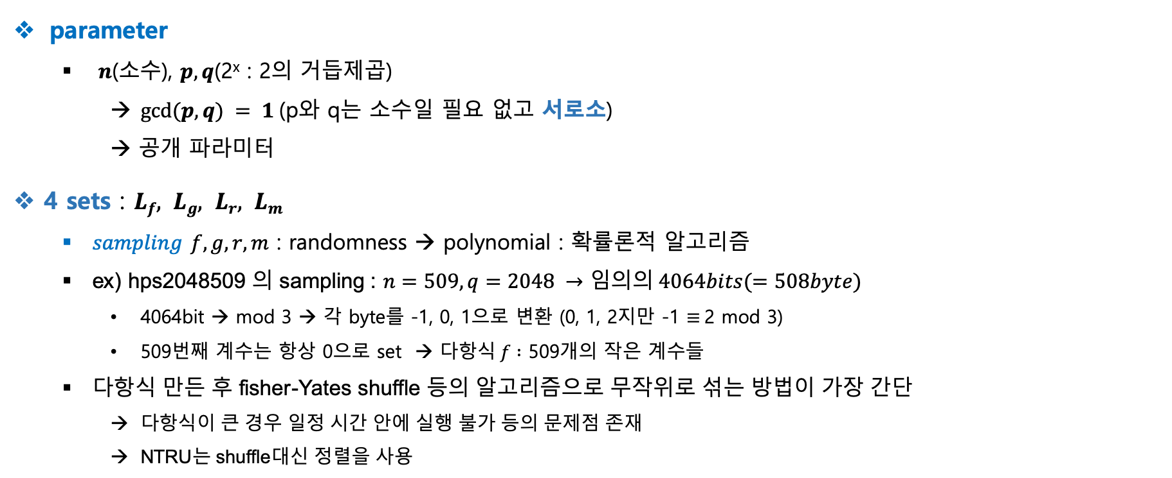
NTRU public key cryptosystem
parameter
$n$(소수), $p, q$(2^{x} : 2의 거듭제곱)
$gcd⁡(p, q) = 1$(p와 q는 소수일 필요 없고 서로소)
→ 공개 파라미터
4 sets : $Lf, Lg, Lr, Lm$
$sampling$ $f, g, r, m$ : randomness → polynomial : 확률론적 알고리즘
ex) hps2048509 의 sampling : $n=509, q=2048 →임의의 4064bits(=508byte)$
4064bit → mod 3 → 각 byte를 -1, 0, 1으로 변환 (0, 1, 2지만 -1 $≡$2 mod 3)
509번째 계수는 항상 0으로 set → $다항식 f :$ 509개의 작은 계수들
다항식 만든 후 fisher-Yates shuffle 등의 알고리즘으로 무작위로 섞는 방법이 가장 간단
다항식이 큰 경우 일정 시간 안에 실행 불가 등의 문제점 존재
NTRU는 shuffle대신 정렬을 사용
*확률적 / 무작위 알고리즘 (probabilistic / randomized algorithm)
난수를 발생시켜 진행과정을 결정 (의사난수발생기 사용) → 결과값을 예측하지 못하도록 함
아주 작은 확률로 틀릴 가능성 존재 but 효율적인 알고리즘
*sampling algorithm은 NTRU 변형마다 다름

Slide 10
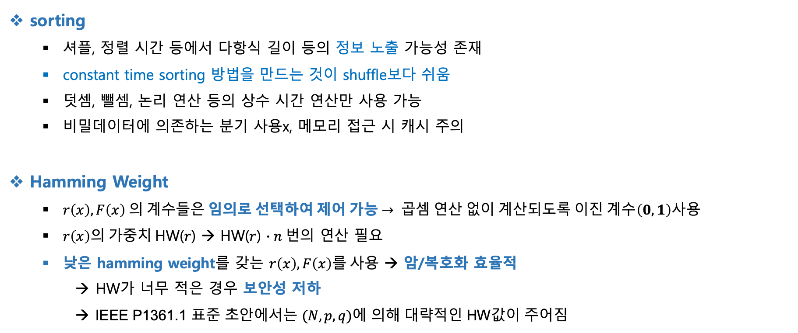
NTRU public key cryptosystem
sorting
셔플, 정렬 시간 등에서 다항식 길이 등의 정보 노출 가능성 존재
constant time sorting 방법을 만드는 것이 shuffle보다 쉬움
덧셈, 뺄셈, 논리 연산 등의 상수 시간 연산만 사용 가능
비밀데이터에 의존하는 분기 사용x, 메모리 접근 시 캐시 주의
Hamming Weight
$r\left(x\right), F\left(x\right)$ 의 계수들은 임의로 선택하여 제어 가능 $→ 곱셈 연산 없이 계산되도록 이진 계수\left(0,1\right)사용$
$r\left(x\right)의 가중치$HW($r$) → HW($r$) $∙n$번의 연산 필요
낮은 hamming weight를 갖는 $r\left(x\right), F\left(x\right)를 사용$ → 암/복호화 효율적
HW가 너무 적은 경우 보안성 저하
IEEE P1361.1 표준 초안에서는 $(N,p,q)$에 의해 대략적인 HW값이 주어짐
*constant time
어떤 문제를 풀이하는데 필요한 수학적 연산 시간이
주어진 입력 자료에 관계 없이 일정할 때의 연산 시간

Slide 11
NTRU parameters
현재 NIST competition에 parameter set 4개 정의됨
hps2048509, hps2048677, hps4096821, hrss701
→ 다항식 계수를 결정하는 n : 509, 677, 821, 701
2의 거듭제곱 q : 2048, 2048, 4096, 8192
모든 set에서 mod 2¹⁶ 보다 큰 모듈러 축소는 없으므로 16번째 비트의 overflow는 결과에 영향 없음
NIST competition에 설정된 보안 목표 달성 위해 선택됨
변형들도 대체로 동일하지만 샘플 공간 등 일부 세부 사항이 다름
매개변수를 조절하여 보안 강도를 환경에 맞도록 최적화 가능

Slide 12
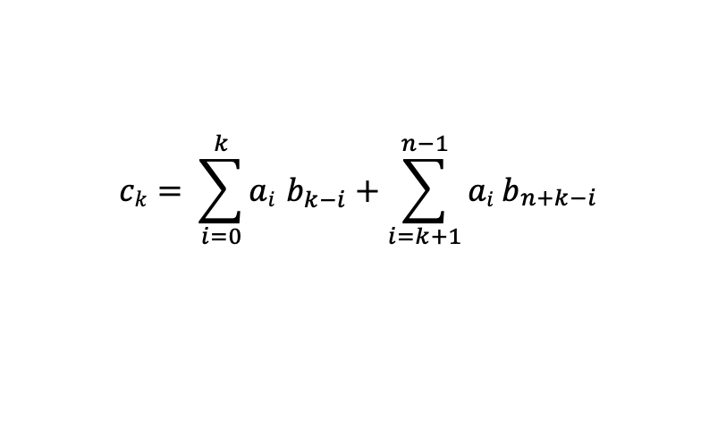




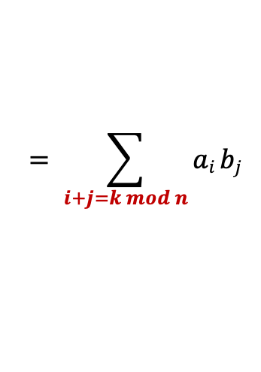
NTRU – 기본 연산 : circular convolution ($∗$)
convolution
두 함수 중 하나를 역전시켜 이동하면서 다른 함수와의 곱을 더함→ 새로운 함수 생성
circular convolution
주기성을 갖는 신호에서의 convolution
modular 연산 : 주기성을 가짐
n²번의 정수 곱셈이 필요
but NTRU의 convolution은 일반적으로 a, b중 하나가 작은 계수를 갖는 다항식
→ 곱셈 쉽고, n²번 필요 없음 → 빠른 연산 가능
$a=a0+a1x1+ …+{a_{n−1}^{}x}^{n−1}$= [$a0$, $a1, …,a_{n−1}^{}$]
$$ck= \sum_{i=0}^{k}{ai }b_{k−i}+\sum_{i=k+1}^{n−1}{ai{ b}_{\begin{aligned}n+k−i \\ \end{aligned}}}$$
$$= \sum_{i+j=k mod n}{ai bj}$$
$b=b0+b1x1+ …+{b_{n−1}^{}x}^{n−1 }$= [$b0$, $b1, …,b_{n−1}^{}$]
$$c\left(x\right)=a\left(x\right)∗b\left(x\right)$$
$$c_{k}:c(x)의 계수$$

Slide 13
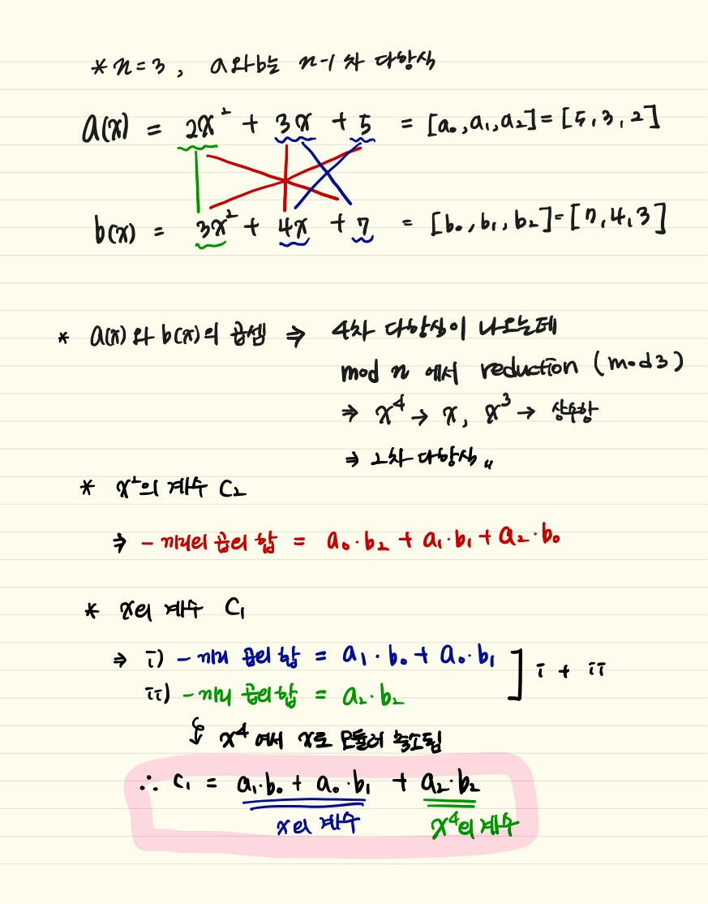

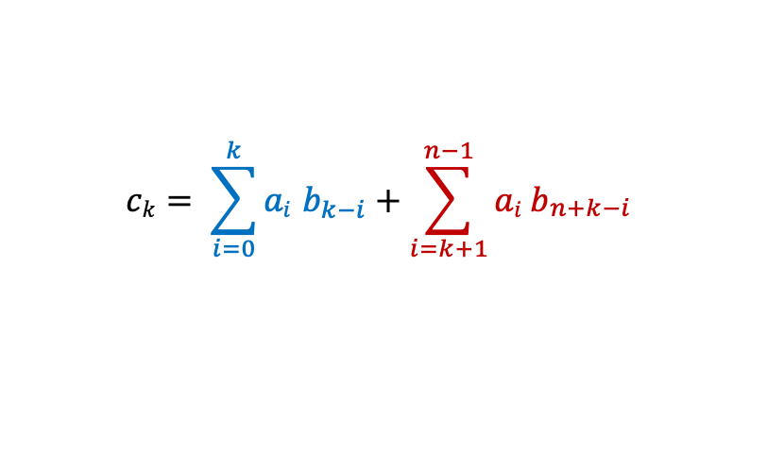




NTRU – 기본 연산 : circular convolution ($∗$)
modular multiplication of polynomial = circular convolution
$$ck= \sum_{i=0}^{k}{ai }b_{k−i}+\sum_{i=k+1}^{n−1}{ai{ b}_{\begin{aligned}n+k−i \\ \end{aligned}}}$$
$$= \sum_{i+j=k mod n}{ai bj}$$
${{ck=a}_{0}b}_{k}{{ + a}_{1}b}_{k−1}$ … ${{ + a}_{k}b}_{0}+{a_{k+1}b}_{n−1}\text{ + }\text{… }{{+ a}_{n−1}b}_{k+1}$
$$ex) n=3$$
${{c1=a}_{0}b}_{1}{{ + a}_{1}b}_{0}$ $+ {a_{2}b}_{2}$
카라츠바, 톰쿡 등의 알고리즘으로 연산량 감소 가능
$↑$ 순환 컨볼루션 =
다항식 모듈러 곱셈$→$

Slide 14
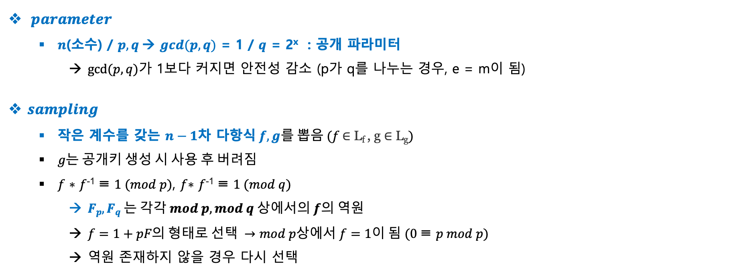
NTRU – key generation (1)
$parameter$
$n$(소수) / $p, q$→ $gcd⁡(p,q)$ = 1 / $q$ = 2^{x} : 공개 파라미터
$gcd⁡(p,q)$가 1보다 커지면 안전성 감소 (p가 q를 나누는 경우, e = m이 됨)
$sampling$
작은 계수를 갖는 $n−1\text{차} \text{다항식} f, g를 뽑음 (f \text{∈} \text{Lf}\text{ , }\text{g} \text{∈} \text{Lg})$
$g는 공개키 생성 시 사용 후 버려짐$
$f$ ∗ $f$⁻¹ ≡ $1 (mod p)$, $f$∗ $f$⁻¹ ≡ $1 (mod q)$
$Fp, Fq 는 각각 mod p, mod q 상에서의 f의 역원$
$f=1+pF의 형태로 선택 →mod p상에서 f=1이 됨 (0 \text{≡} p mod p)$
역원 존재하지 않을 경우 다시 선택

Slide 15
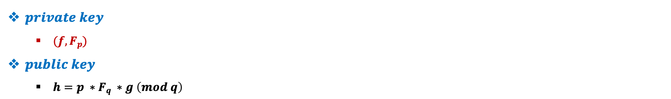
NTRU – key generation (2)
$private key$
$(f, Fp)$
$public key$
$h=p ∗Fq ∗g \left(mod q\right)$

Slide 16
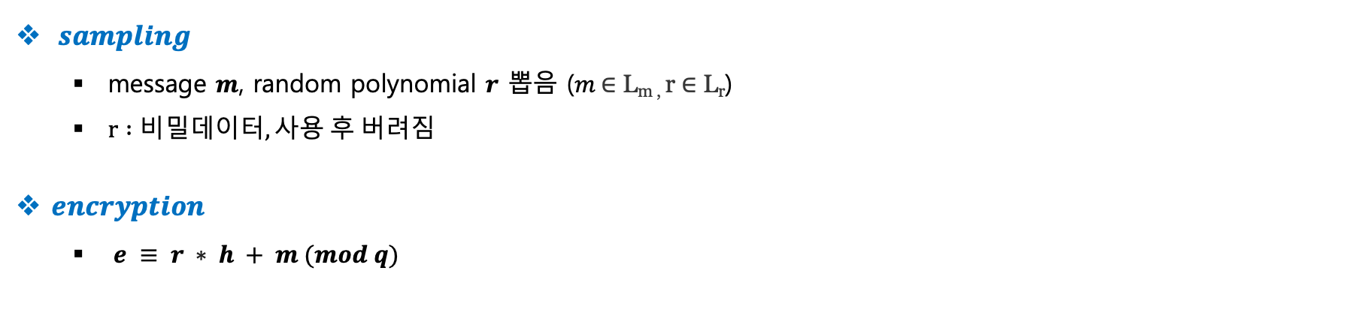
NTRU – encryption
$sampling$
message $m$, random polynomial $r$ 뽑음 ($m \text{∈} \text{Lm}\text{ , }\text{r} \text{∈} \text{Lr}$)
$r :비밀데이터, 사용 후 버려짐$
$encryption$
$e ≡ r ∗ h + m (mod q)$

Slide 17

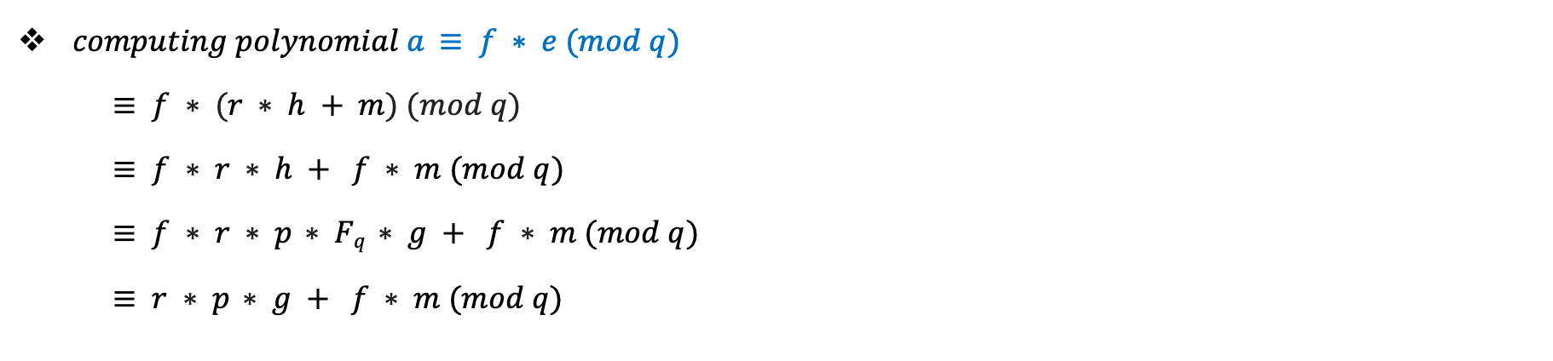
NTRU – decryption (1)
$computing polynomial a ≡ f ∗ e (mod q)$
$≡ f ∗ (r ∗ h + m) (mod q)$
$≡ f ∗ r ∗ h + f ∗ m (mod q)$
$≡ f ∗ r ∗ p ∗ Fq ∗ g + f ∗ m (mod q)$
$≡ r ∗ p ∗ g + f ∗ m (mod q)$
복호화 실패 방지 위해 다항식 $a$의 계수들은 $−q/2 \sim q/2$사이에 있어야 함 : decryption error x
적절한 parameter 선택 시 $−q/2 \sim q/2$ 범위에 오게 됨
$q> \left(6d + 1\right)p$ 의 경우 복호화 실패 X
$r ∗ p ∗ g + f ∗ m (mod q) ≡ r ∗ p ∗ g + f ∗ m$→ 정확히 같은 값이므로 복호화 가능

Slide 18
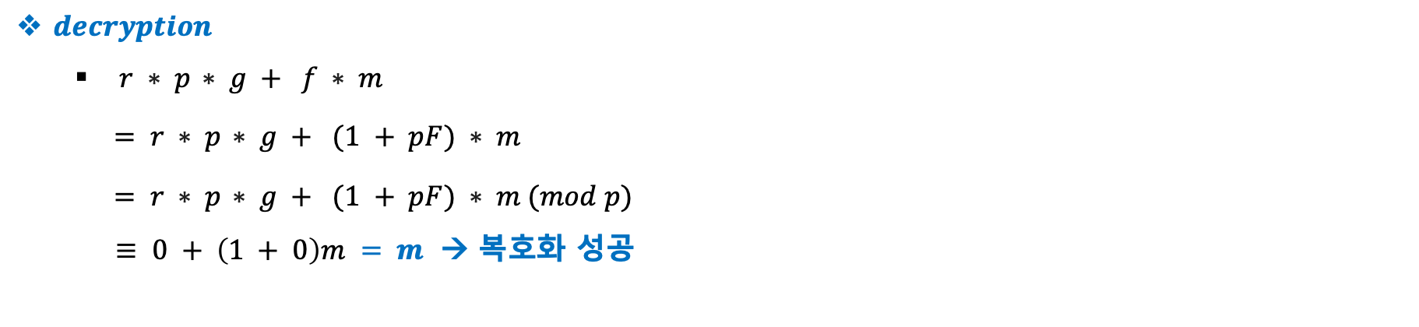
NTRU – decryption (2)
$decryption$
$r ∗ p ∗ g + f ∗ m$
$= r ∗ p ∗ g + (1 + pF) ∗ m$
$= r ∗ p ∗ g + (1 + pF) ∗ m (mod p)$
$≡ 0 + \left(1 + 0\right)m = m$ → 복호화 성공

